Slide 1
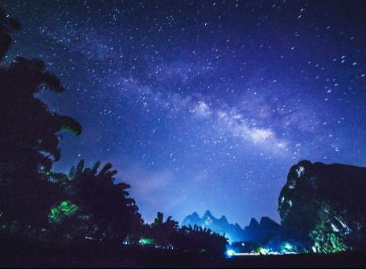

物 理
学
人 明
类 文
叶高翔
2019年秋

Slide 2


Slide 3
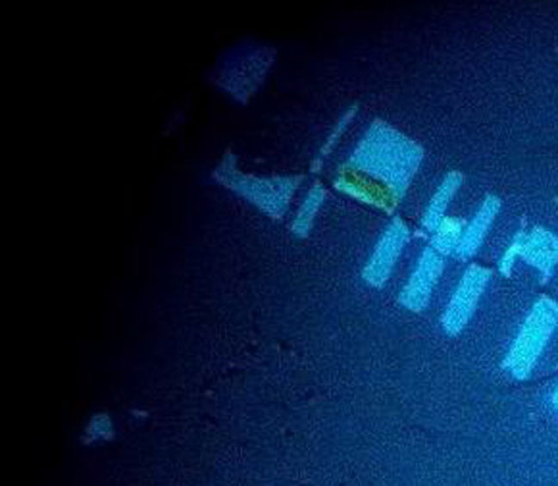
3．经典电磁场理论 (真理与美)

Slide 4
(1) 正、负静电荷
静止电荷周围存在静电场E;
电场对电荷有力的作用;
同性相斥，异性相吸。

Slide 5
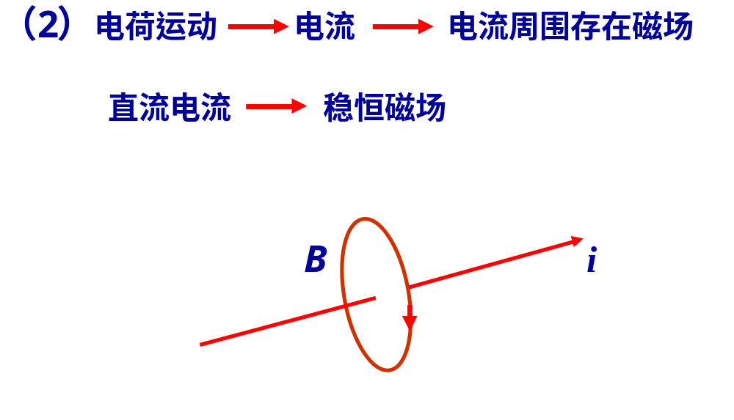

Slide 6
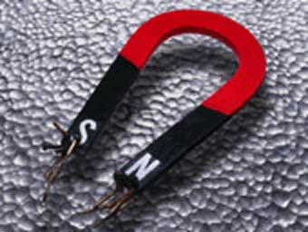
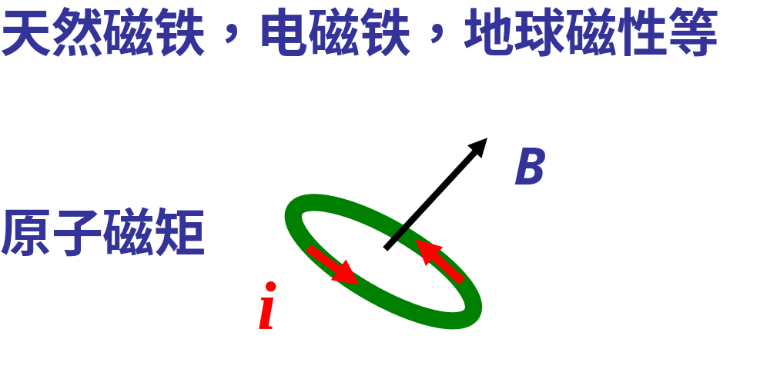
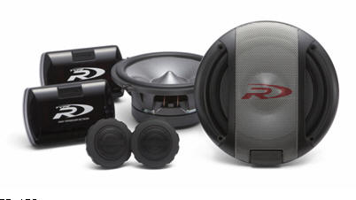

Slide 7
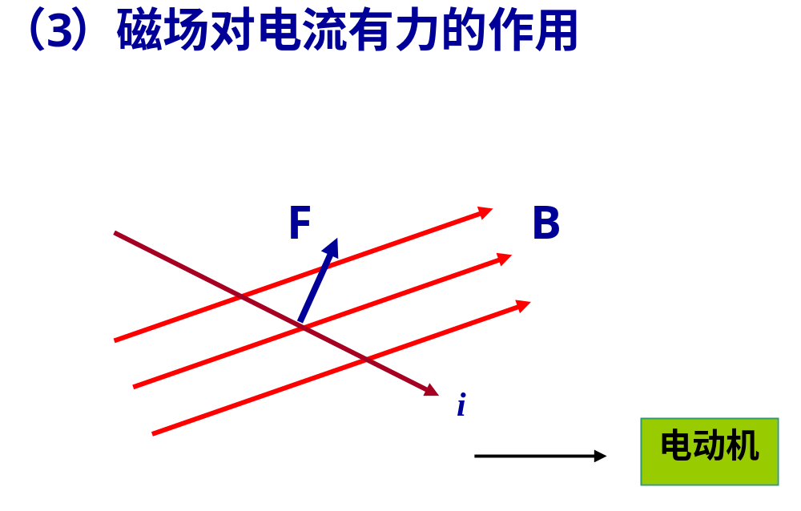

Slide 8
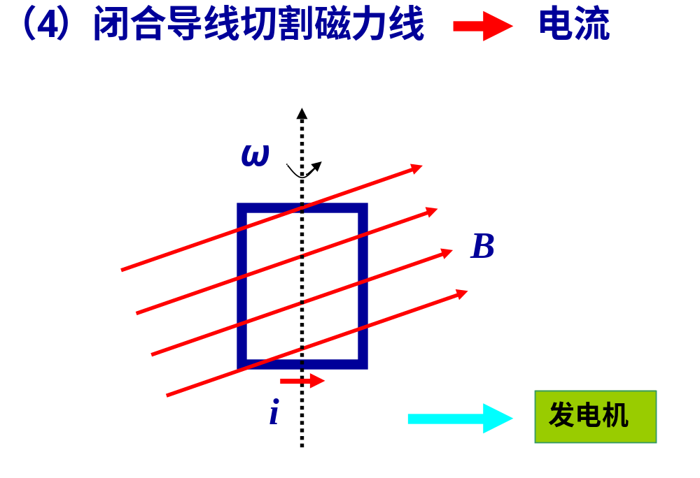

Slide 9
（5）交变电流：电流方向随时间改变。
交变电流（电荷作加速运动）
向四周辐射交变电磁波 !
电视，收音机，无线电话，无线网络，
太空通讯，导弹，火箭，人造卫星 。 。 。

Slide 10
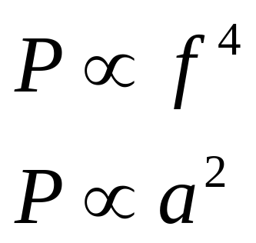
电磁波辐射功率P ：
P
f --- 交变频率
a --- 电荷加速度
f

Slide 11
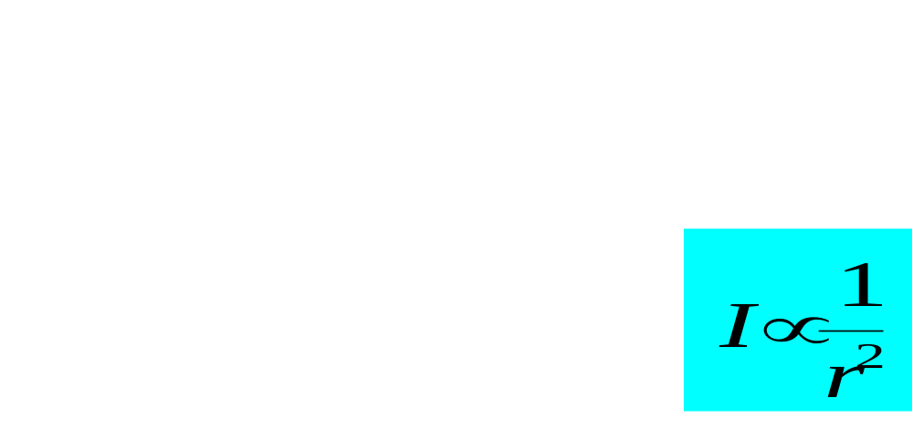
I
r

Slide 12
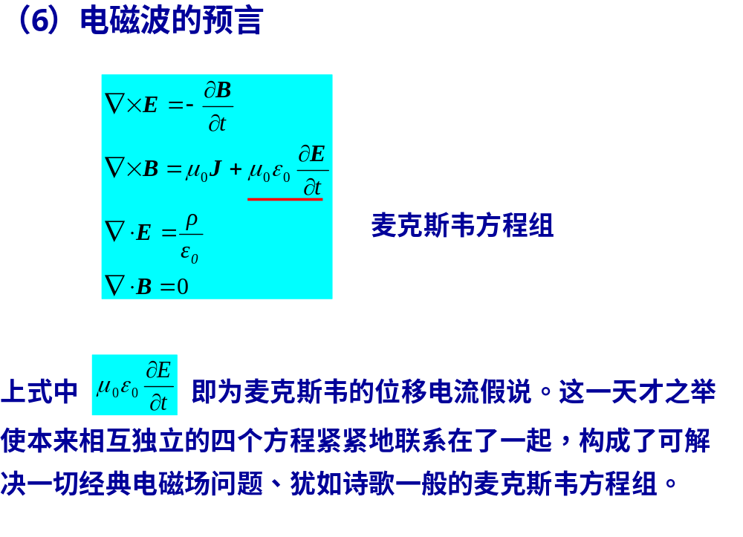

Slide 13
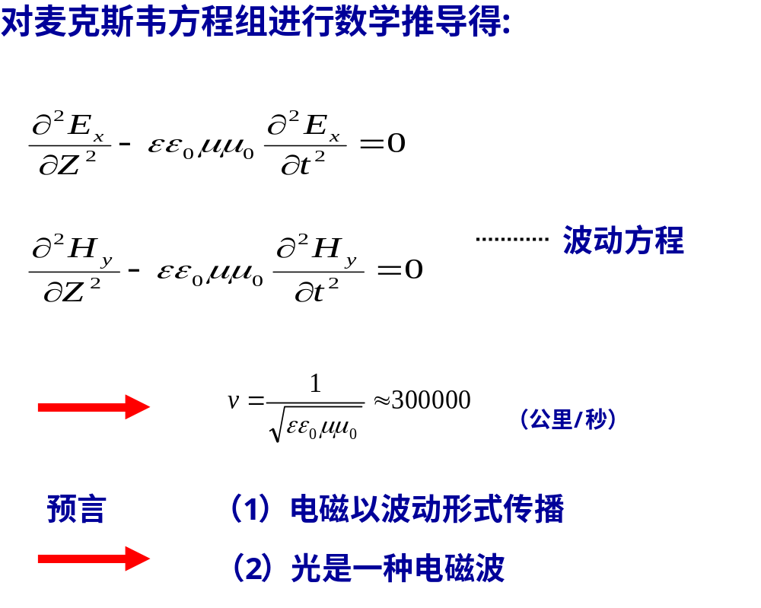

Slide 14
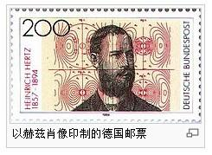

1887年3月21日，德国物理学家赫兹(hertz)在实验中证实了电磁波的存在，标志着人类文明进入了电磁波时代的新纪元！

Slide 15
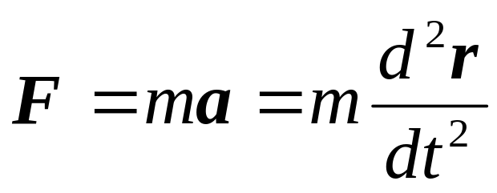
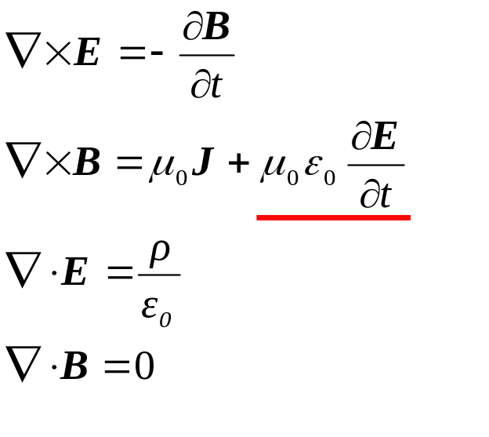
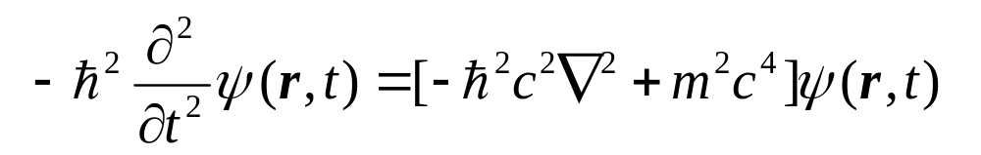
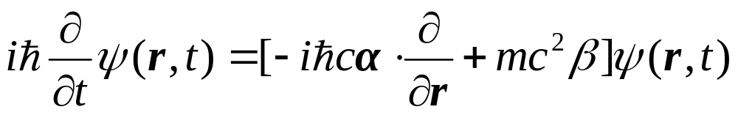
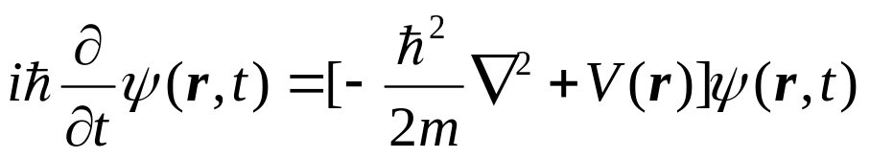
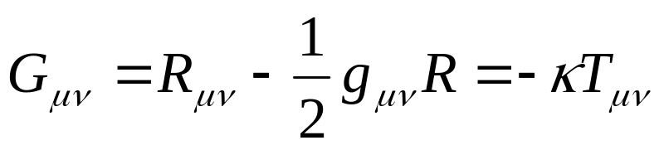
问：宇宙规律（真理）为何由偏微分方程描述？
(玄妙、对称、简洁、和谐、统一 )

Slide 16
答：
（1）宇宙是不断运动变化的；
（2）宇宙中的常量、变量及变化率之间是相互联系的；
（3）宇宙真理是美的：简洁、对称、统一和玄妙。

Slide 17
问：宇宙规律（真理）为何如此之美呢？
(玄妙、对称、简洁、和谐、统一 )

Slide 18
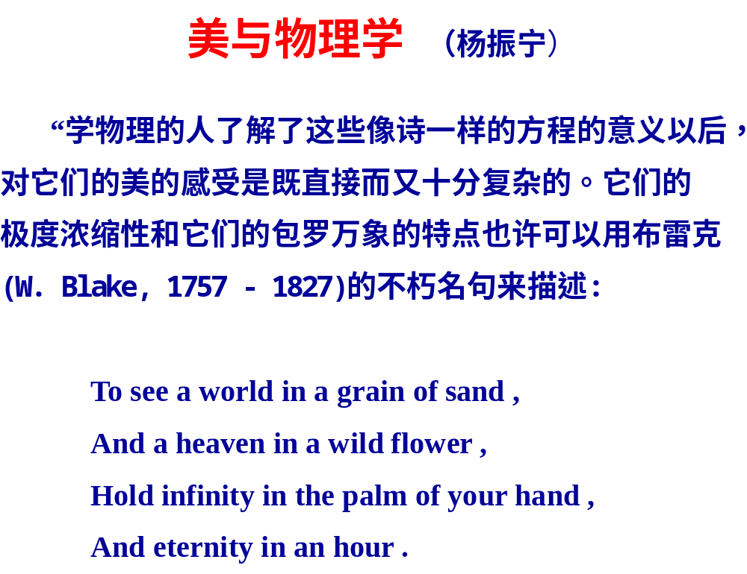

Slide 19
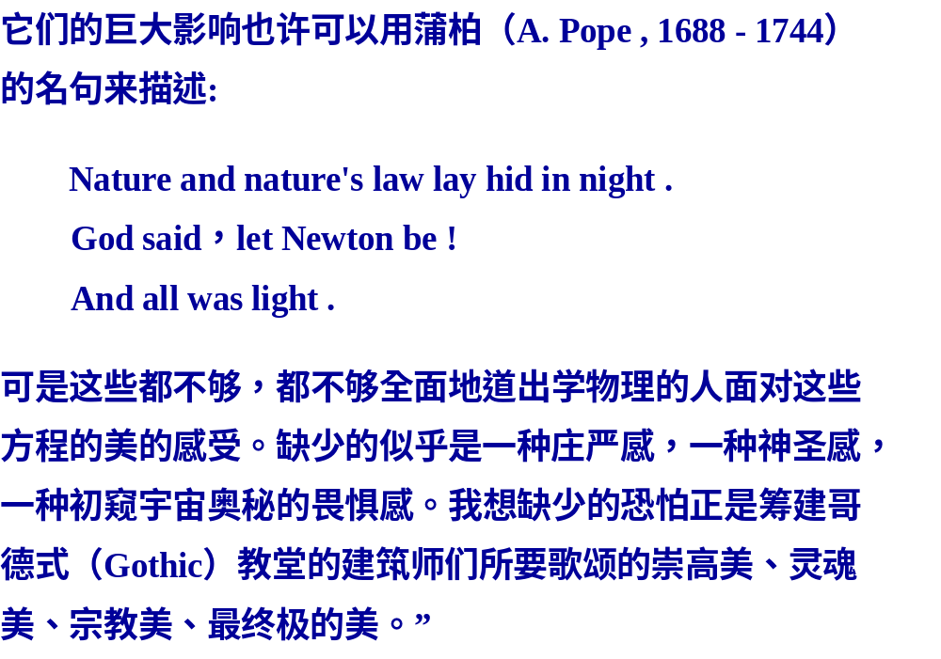

Slide 20
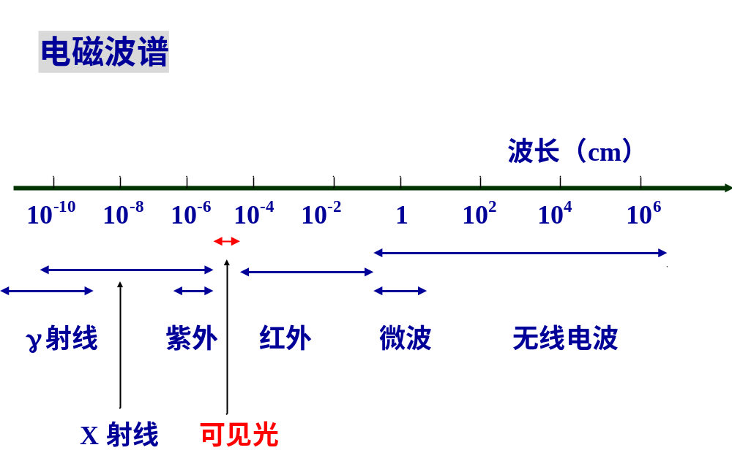

Slide 21
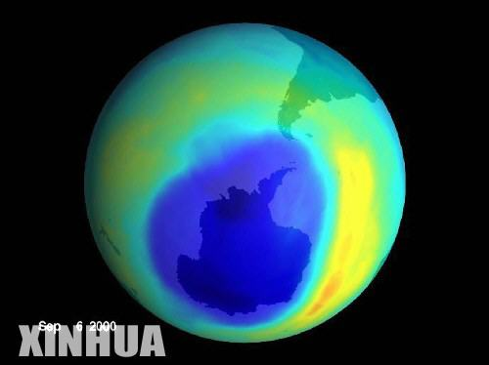
1995年1月23日，联合国大会决定每年9月16日为国际保护臭氧层日，要求所有成员国按照《关于消耗臭氧层物质的蒙特利尔议定书》目标，采取具体行动。
美国航空航天局2000年9月8日宣布，南极上空2000年9月3日的臭氧层空洞面积达到2830万平方公里。（https://baijiahao.baidu.com/s?id=1599686713677625216&wfr=spider&for=pc）

Slide 22
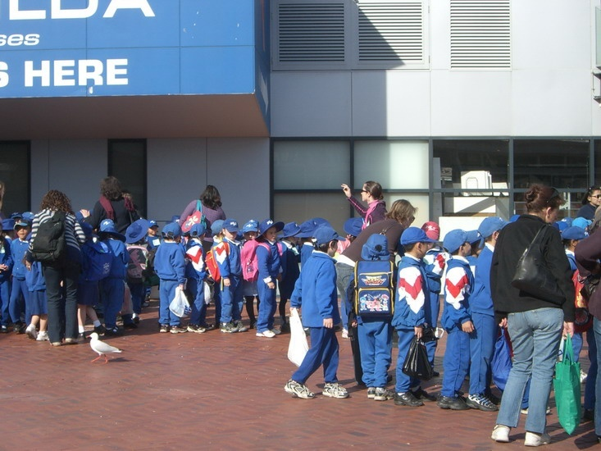

Slide 23
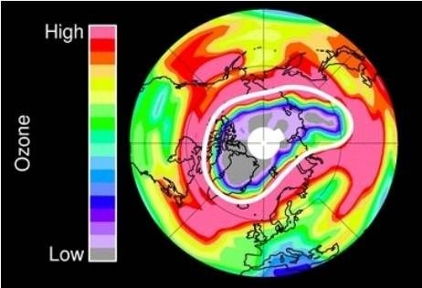
近日，美国、加拿大、芬兰、丹麦等国研究人员完成一份报告
发表在《自然》杂志网站上。报告说，对今年春天北极上空臭氧观
测数据分析显示，在18到20公里的高空臭氧减少的幅度超过了80%，
可谓史无前例。其程度可与南极臭氧空洞相提并论，可以认为北极
首次出现了臭氧空洞。
北极上空首次出现臭氧空洞 与南极相似
http://www.sina.com.cn 2011年10月03日 15:15 中国新闻网微博

Slide 24
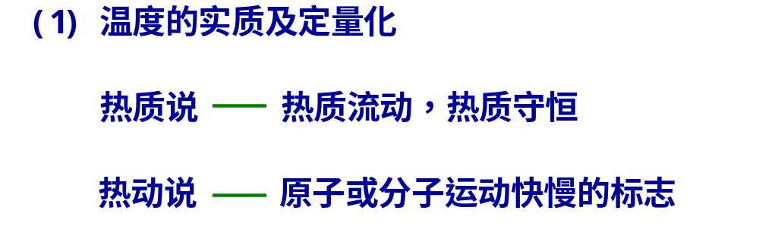
4. 热现象（宇宙演化的方向）

Slide 25
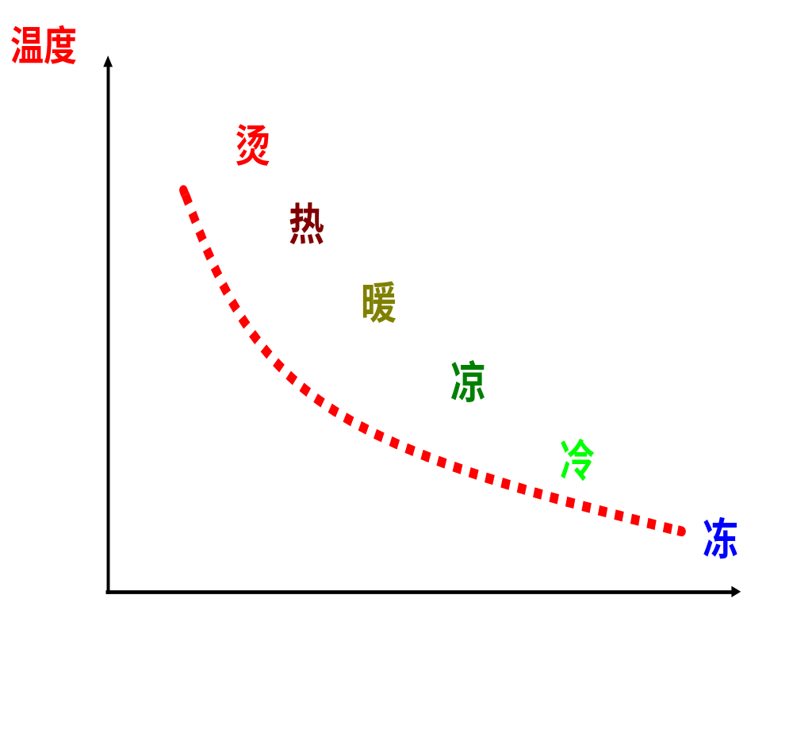
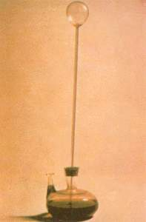
伽利略发明的温度计

Slide 26
宇宙特征温度
系统 温度 T
约150亿前宇宙大爆炸 > 10³⁹ K
太阳中心（也即原子弹氢弹爆炸温度） 10⁷－10⁸ K
太阳表面 6000 K
纯铜熔化 1356 K
水—汽转变(一个大气压) 100℃ ≈373 K
人体 37℃ ≈310 K
地球表面平均温度 15℃ ≈288 K
水—冰转变（一个大气压） 0℃ ≈273 K
氮气转变为液氮（一个大气压） 77 K
氦气转变为液氦（一个大气压） 4.2 K
今天的宇宙温度（微波背景辐射温度） 2.735 K
现代高科技达到的最低温度 10⁻⁹ K
(1989年，芬兰学者哈科宁和中国学者殷实，
http://www.sohu.com/a/71685979_372481)

Slide 27
问：
“烫”、“痛”、“受辐射”，有区别吗？

Slide 28
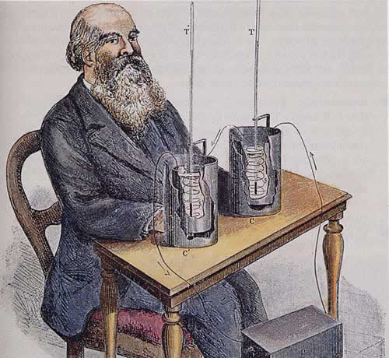
(2) 热功当量：
热力学系统与外界之间依靠
温差传递的能量，即热量。
1 卡热量 = 4.154 焦耳功 ！
四十多年，无数次客观重复，越来越精确！
------- 焦耳

Slide 29
问：为什么要花费如此高昂的代价，
任意可重复地进行如此精确定量的测量？
答：实验数据越精确，重复次数越多，与严密数学
计算结果越吻合，越能揭示自然规律本质，由此
建立的理论越逼近客观真理。
精确定量，人类文明的发展方向！

Slide 30
例：定性描述的误导
基本相等 = 基本不等
差不多 = 差很多
可能升 = 可能降
不会很难 = 不会很易
关系不大 = 关系很大
马上到 = 很迟到 。 。 。

Slide 31
基本上没有问题
问题不大
没有太大问题
原则上没有问题
一般不会有问题
出问题的可能性极小
发生意外的可能性几乎为零
几乎没有问题
大家都认为没有问题
……
= 有问题 ！

Slide 32
可能性大、可能性小
可能、有可能、很可能、很有可能、非常有可能
完全可能、不是完全可能、不是完全不可能、
有相当可能、极有可能、大家均相信可能、
报纸上说可能、听电视说可能 。 。 。
= 有可能！

Slide 33
有些听起来似乎否定的词汇：
原则上不可能、一般不太可能、基本上不可能、
估计不太可能、可能性小、可能性很小、可能性极小、
可能性几乎为零、几乎没有可能、大家都认为不可能、
希望非常渺茫、从来没听说过 。 。 。
= 有可能！

Slide 34
（3）热力学第一定律
——— 能量守恒的一种形式

Slide 35
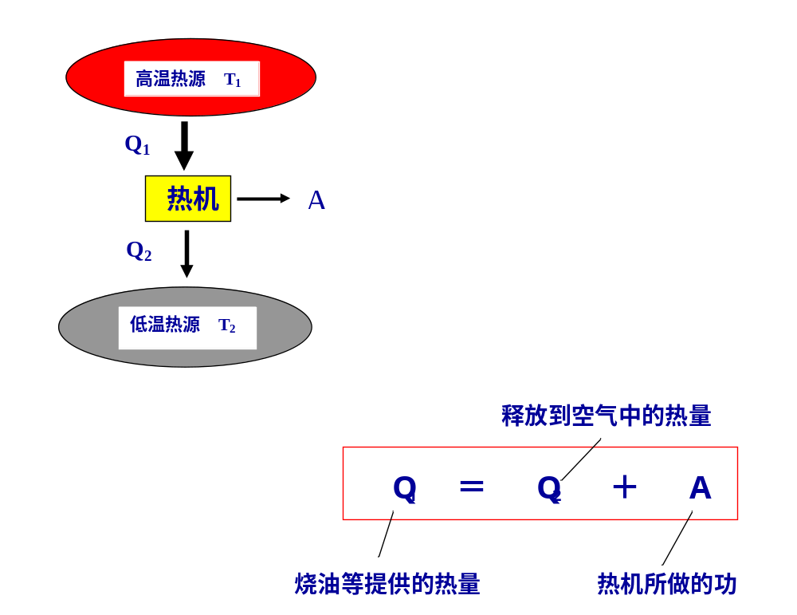

Slide 36
(A) Q₁ = Q₂ = 0, A ≠ 0
第一类永动机
(B) Q₁ = A, Q₂ = 0
第二类永动机
（不违反能量守恒定律）

Slide 37
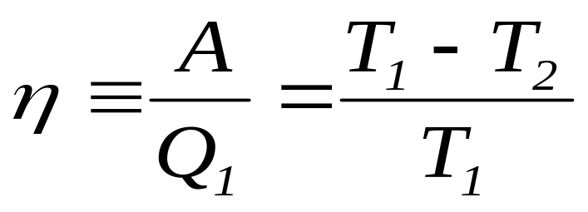
卡诺定理：一切热机的最高效率η为
即：温差越大，效率越高，但不可能达到η＝1；
温差 → 0，η→ 0，热机无法在无温差时做功。

Slide 38
（4）热力学第二定律：
热量不会从低温物体自动传向高温物体，
除非对它做功!
T₁ T₂
T₁ > T₂
当两杯水接触后，达到平衡温度T，且 T₁ > T > T₂

Slide 39
热力学第二定律：
自动
有序 无序
不可能，除非对它做功 ！

Slide 40
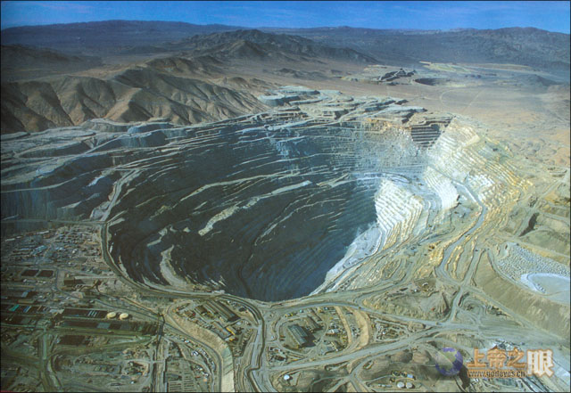
例：盐块放入淡水中
黑白芝麻混合
环境污染
矿石的形成
智利丘基卡马塔(Chuquicamata)露天铜矿

Slide 41
(5)热寂说的终结
据第二定律，热量永远会自动从高温物体流向低温物体，
最终宇宙必将处处温度相等，进入死亡 热寂状态。
错误原因：
第二定律在有限时空中证明，是相对真理，
不能推广至整个宇宙，如黑洞、暗物质、暗能量 . . .

Slide 42

讨论题：
（1）真理与美之间是否有必然联系?
（2）讨论定量与定性之间的区别及辩证关系。

